Slide 1
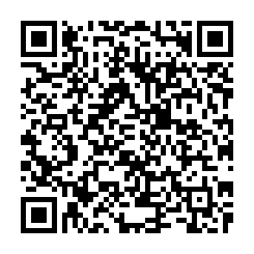
町田 こーすけ
生年月日 | 1987年10月2日
出身地 | 愛知県
趣味 | 漫画、雑学収集
特技 | バスケットボール、ゲラ、スノーボード、動物雑学
ZIP-FM歴 | 2022年4月～
経歴 | 2007年10月に名古屋出身同級生お笑いコンビ 「デラスキッパーズ」でデビュー。 現在はピン芸人、そして番組やイベントの構成・脚本作家としても活躍中！ クイズ作家の経験もあり、知識豊富。 そこから生み出されるトークとキレのあるツッコミが持ち味！
ナビゲーター キャリア | 2022年4月～ | 「SUPER CAST」
SNS | X：@delasuki_match／5,974人 Instagram：matchdelasuki／1,144人
ボイスサンプル | https://www.dropbox.com/s/1dsv97573tgqq6k/%E7%94%BA%E7%94%B0%E3%81%93%E3%83%BC%E3%81%99%E3%81%91_DEMO6min_edit.mp3?dl=0

